Slide 1
经典动态规划(六) -- 杨辉三角
118. Pascal's Triangle
119. Pascal's Triangle II
903. Valid Permutations for DI Sequence
1643. Kth Smallest Instructions
1569. Number of Ways to Reorder Array to Get Same BST
1467. Probability of a Two Boxes Having The Same Number of Distinct Balls
你们的好朋友Eddie

Slide 2
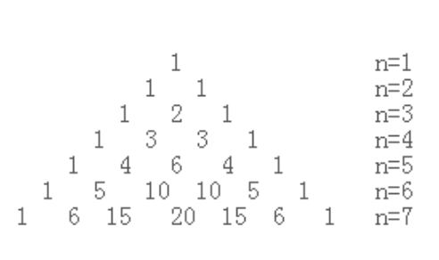
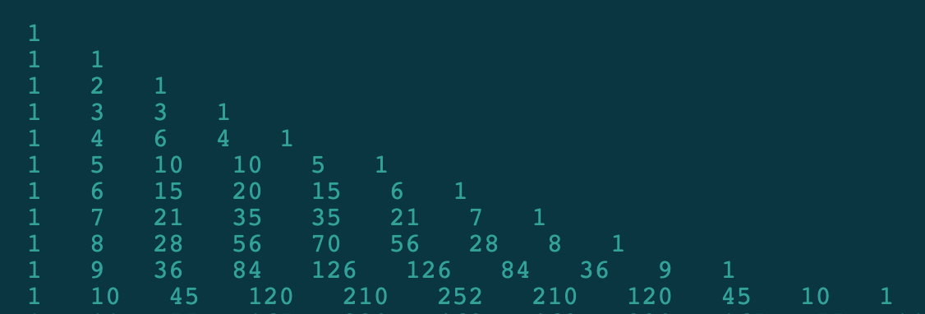
什么是杨辉三角？(Pascal Triangle)
杨辉三角，是二项式系数在三角形中的一种几何排列，中国南宋数学家杨辉1261年所著的《详解九章算法》一书中出现。在欧洲，帕斯卡（1623----1662）在1654年发现这一规律，所以这个表又叫做帕斯卡三角形。帕斯卡的发现比杨辉要迟393年，比贾宪迟600年。

Slide 3
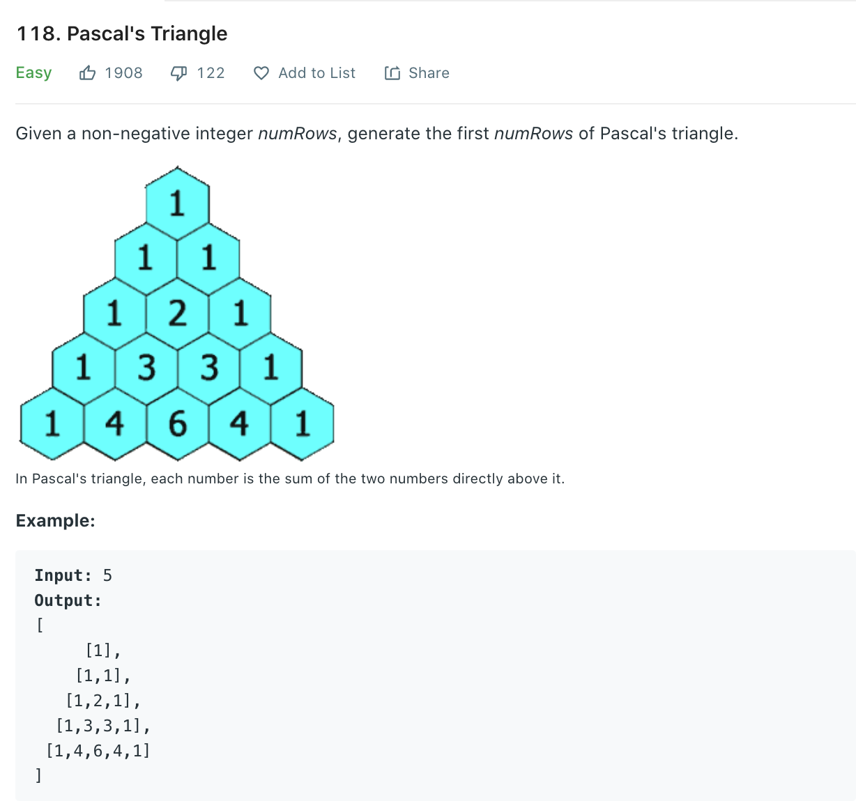
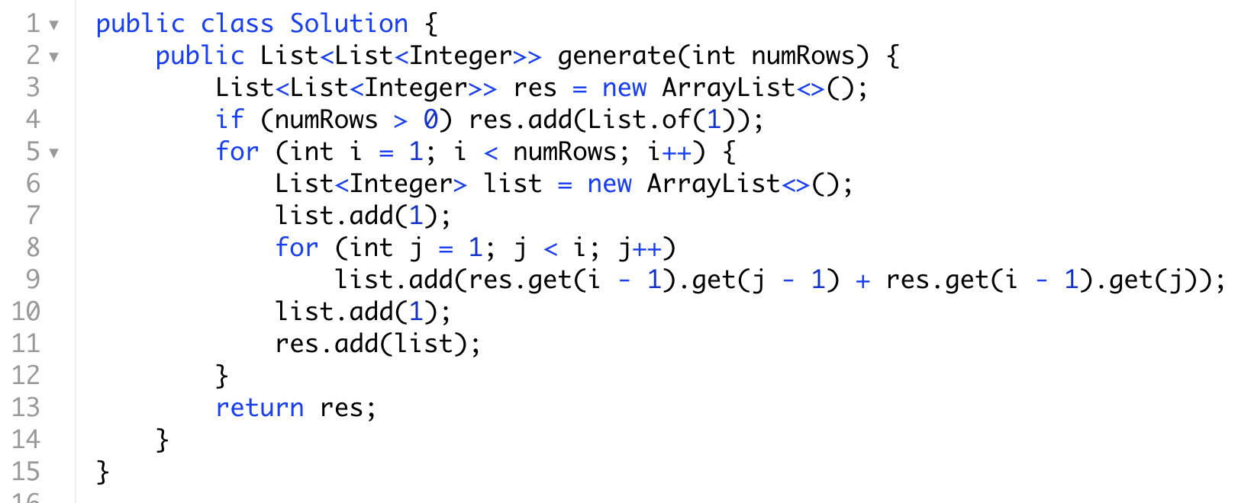

Slide 4
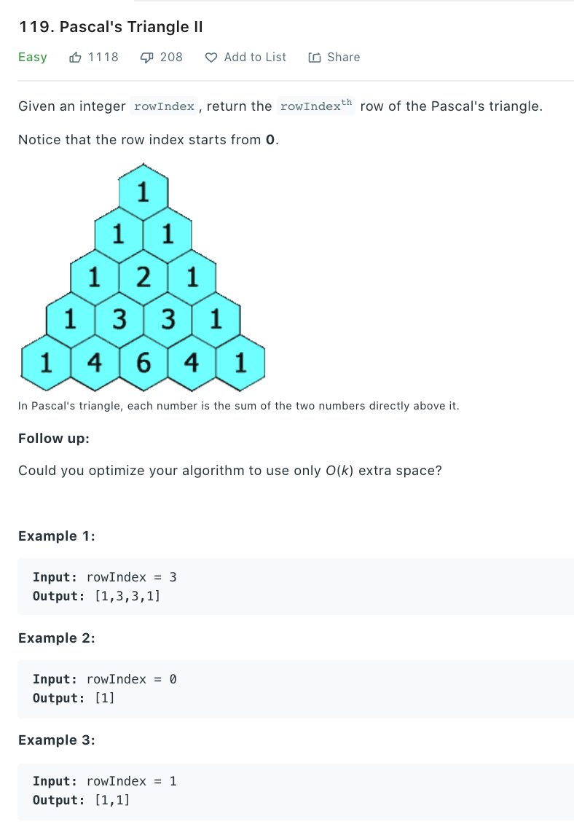
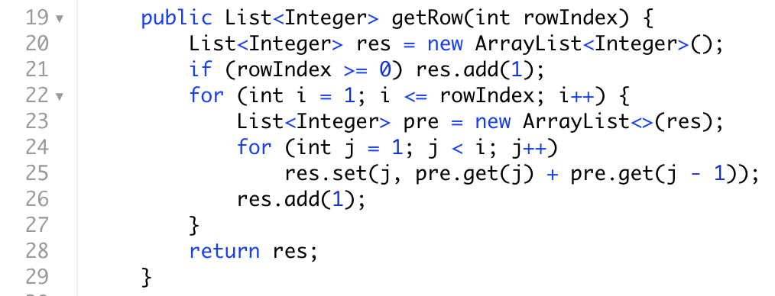
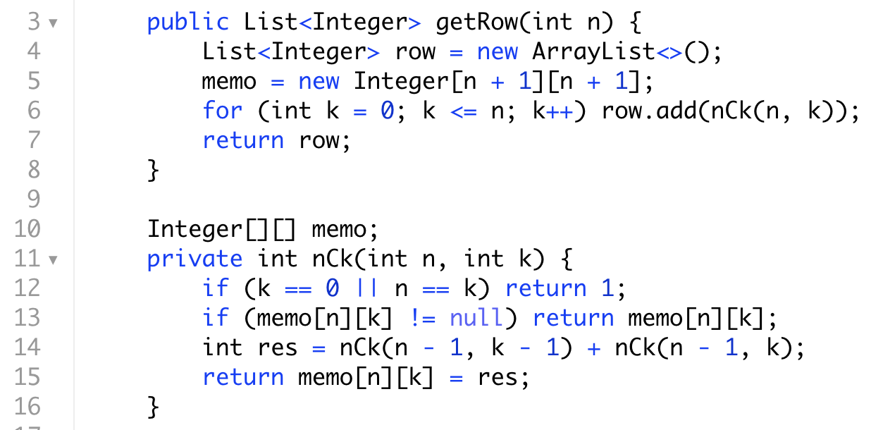

Slide 5
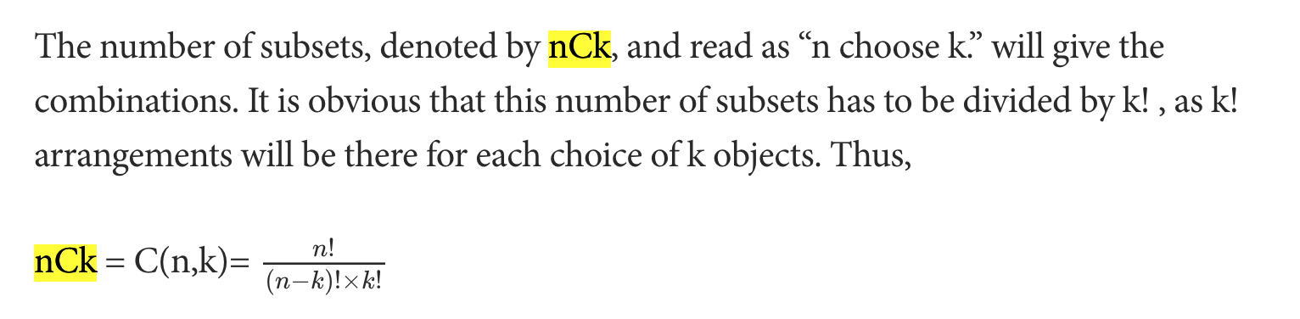
排列英文名叫 Arrangement 或者 Permutation
组合英文名叫 Combination
P 和 C 的本质区别在于：决策的顺序对结果有没有影响。

Slide 6
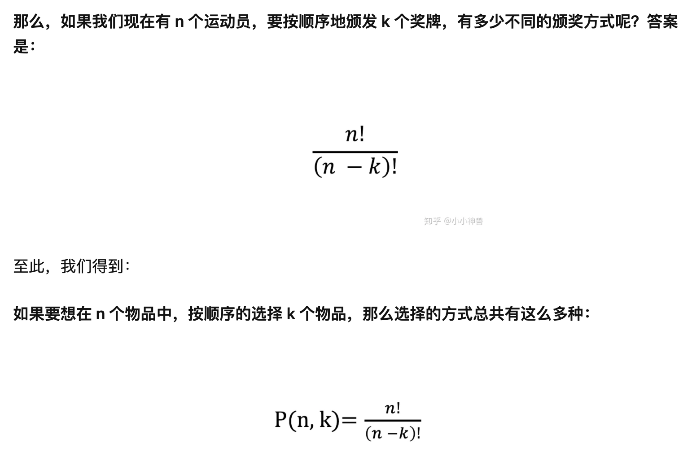
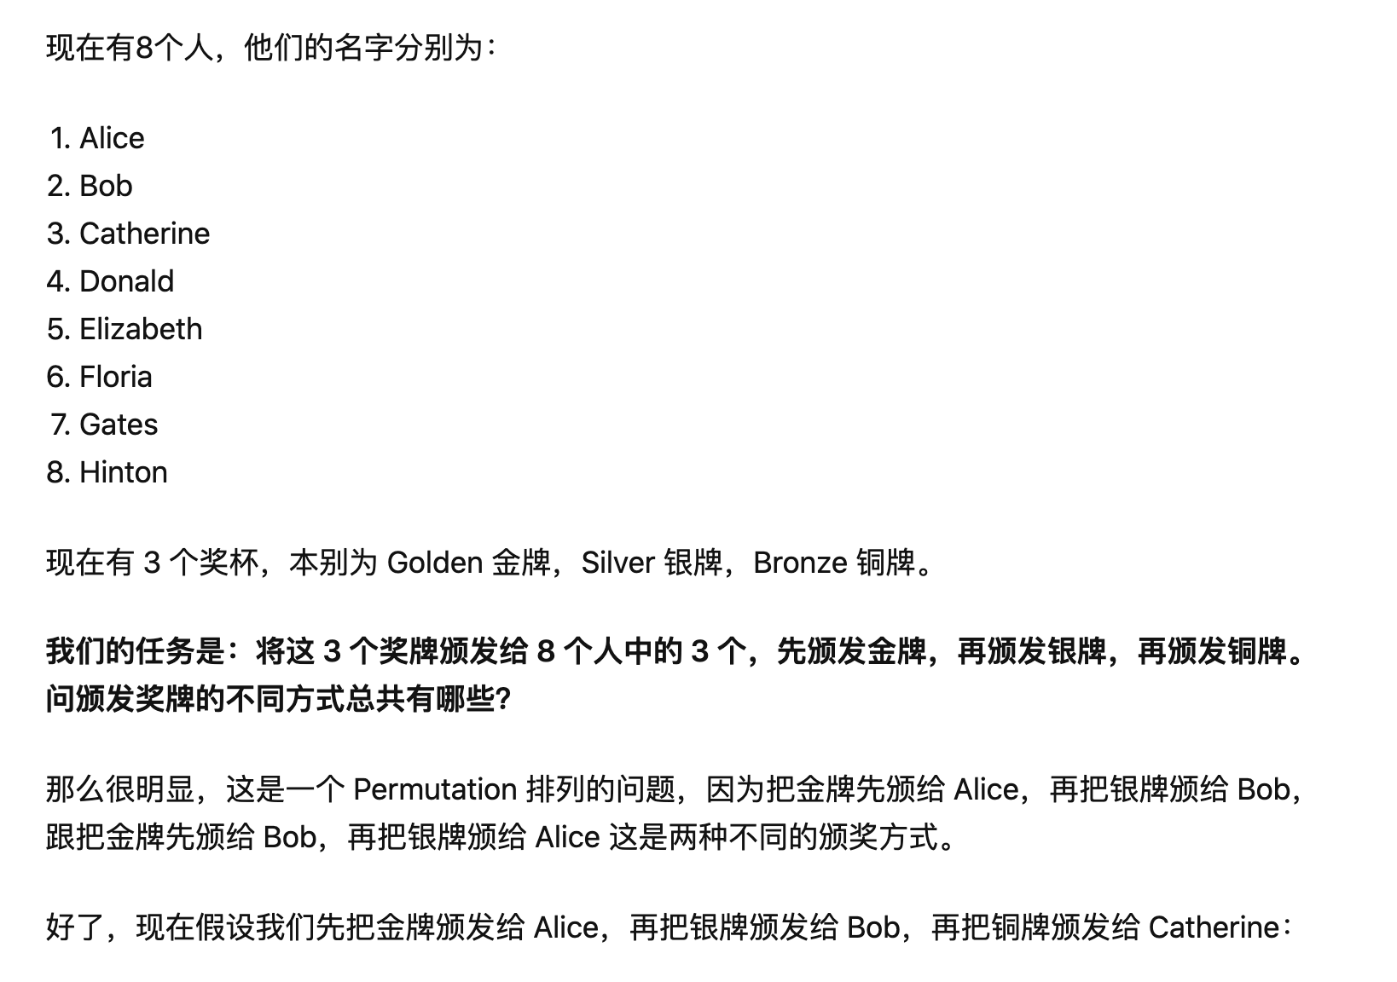
Permutation

Slide 7
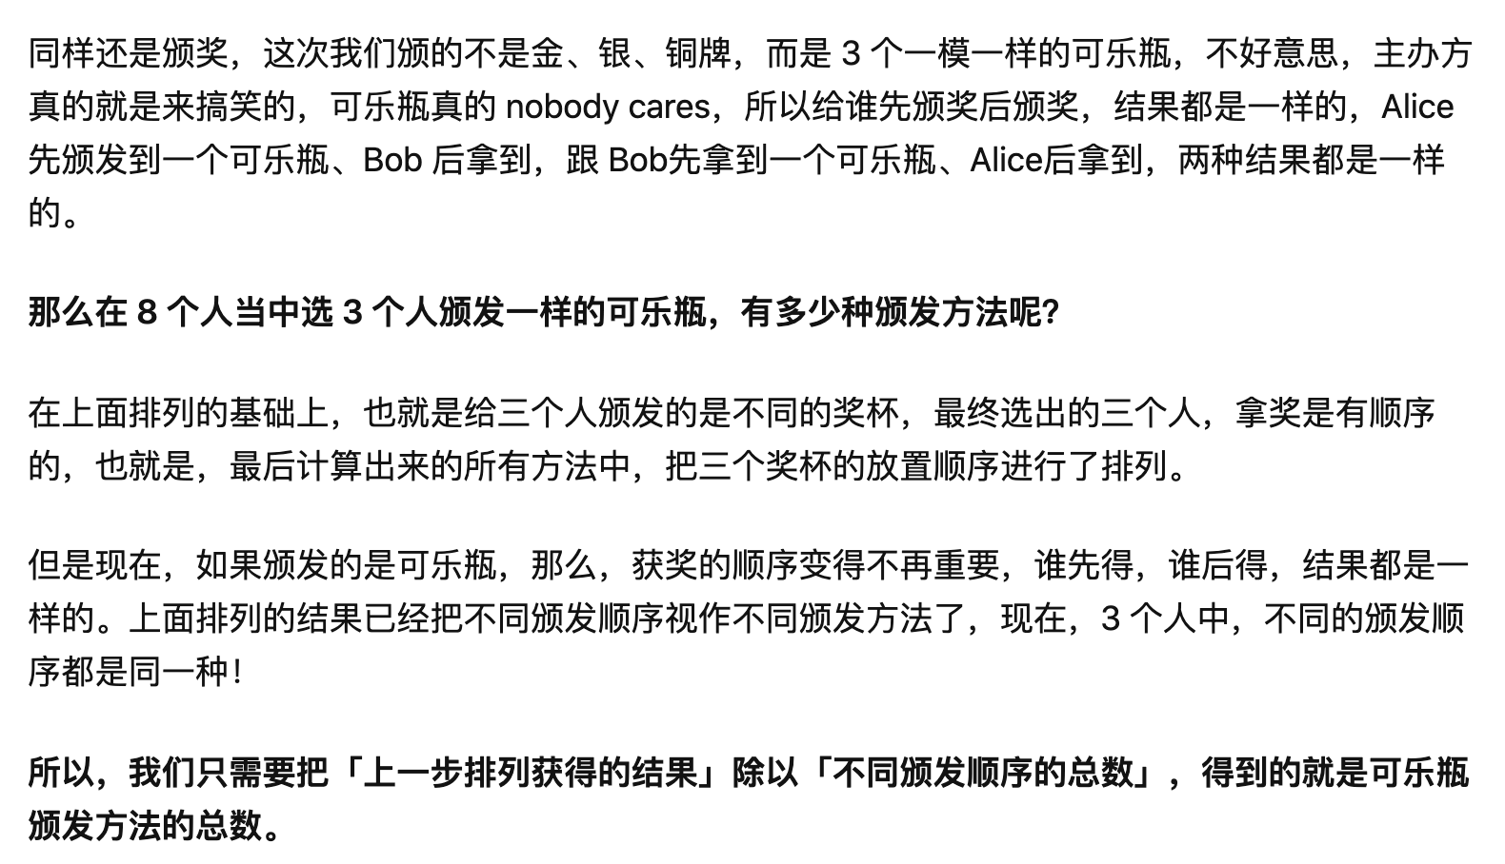
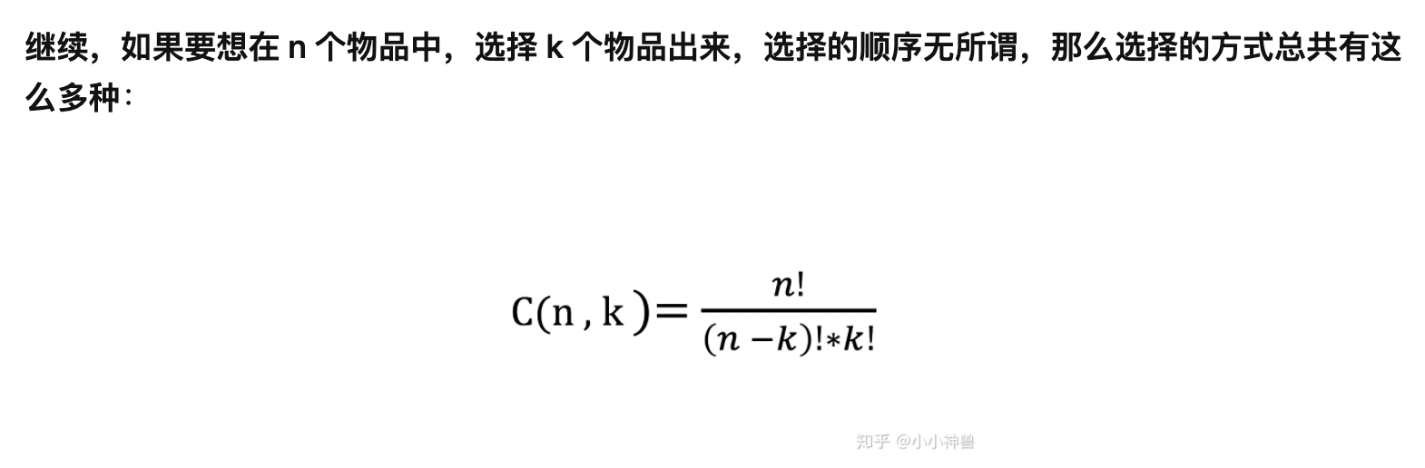
Combination

Slide 8
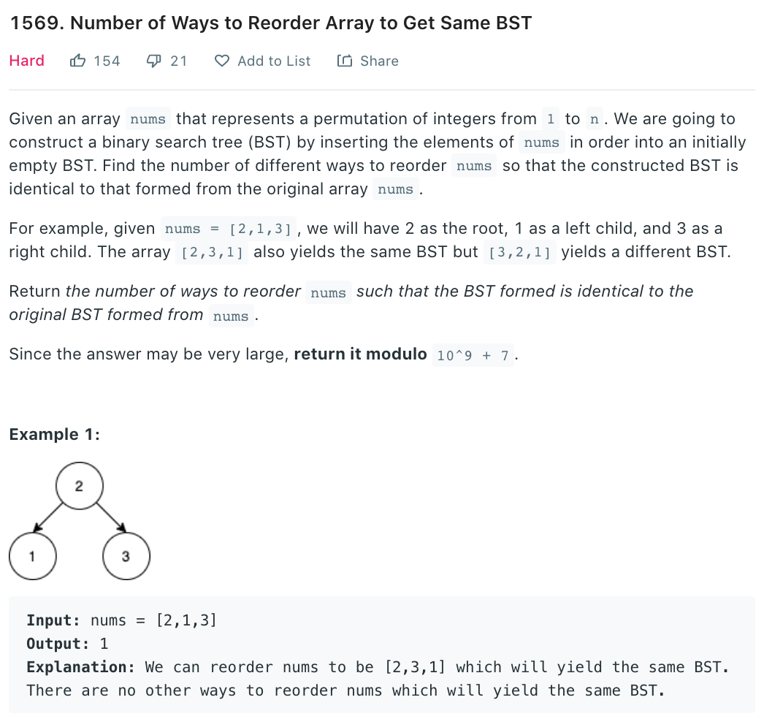
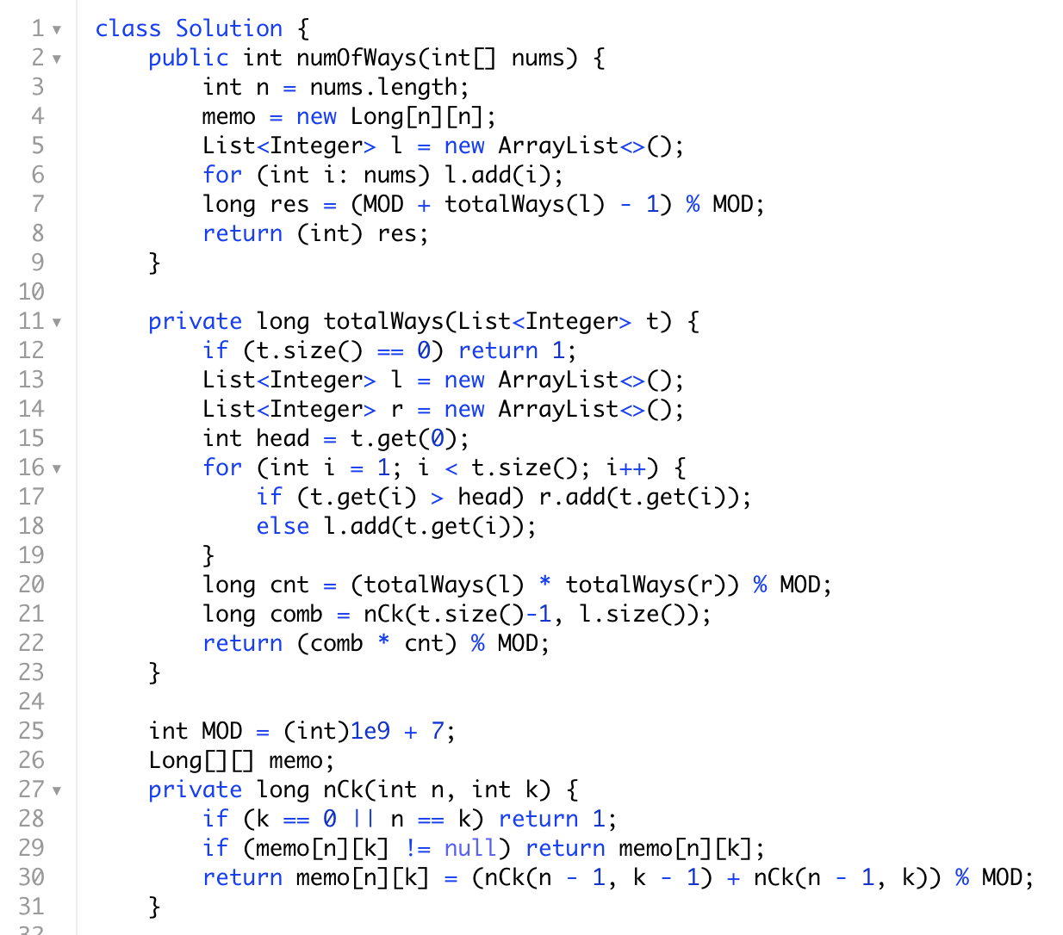
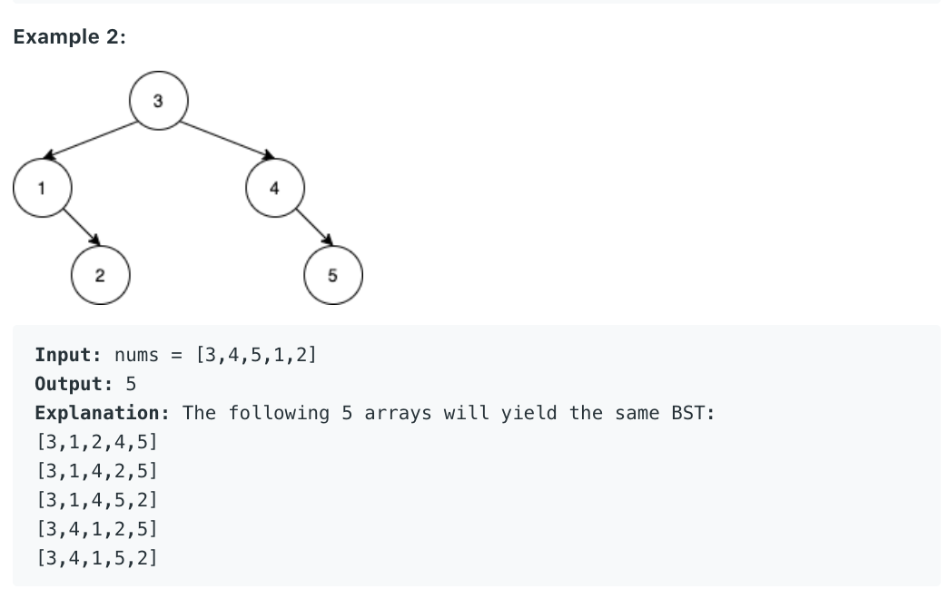

Slide 9
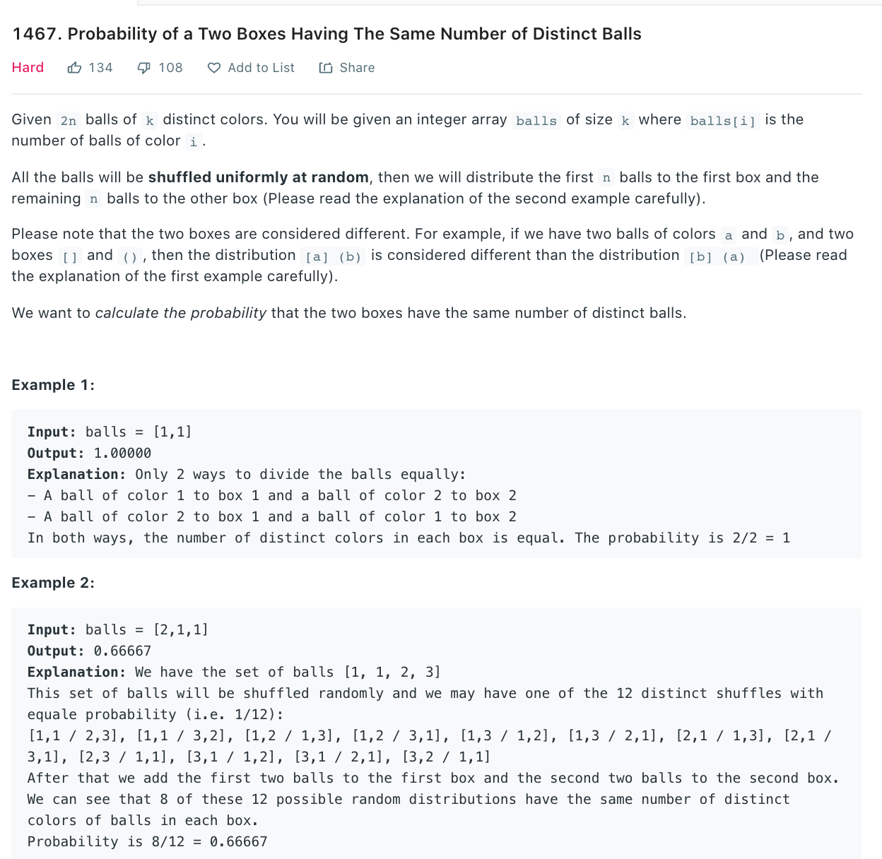
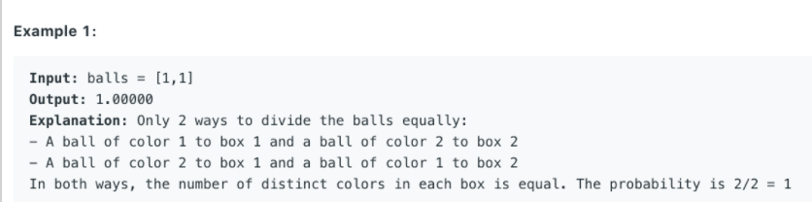
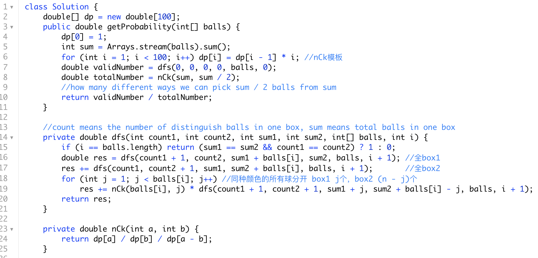

Slide 10
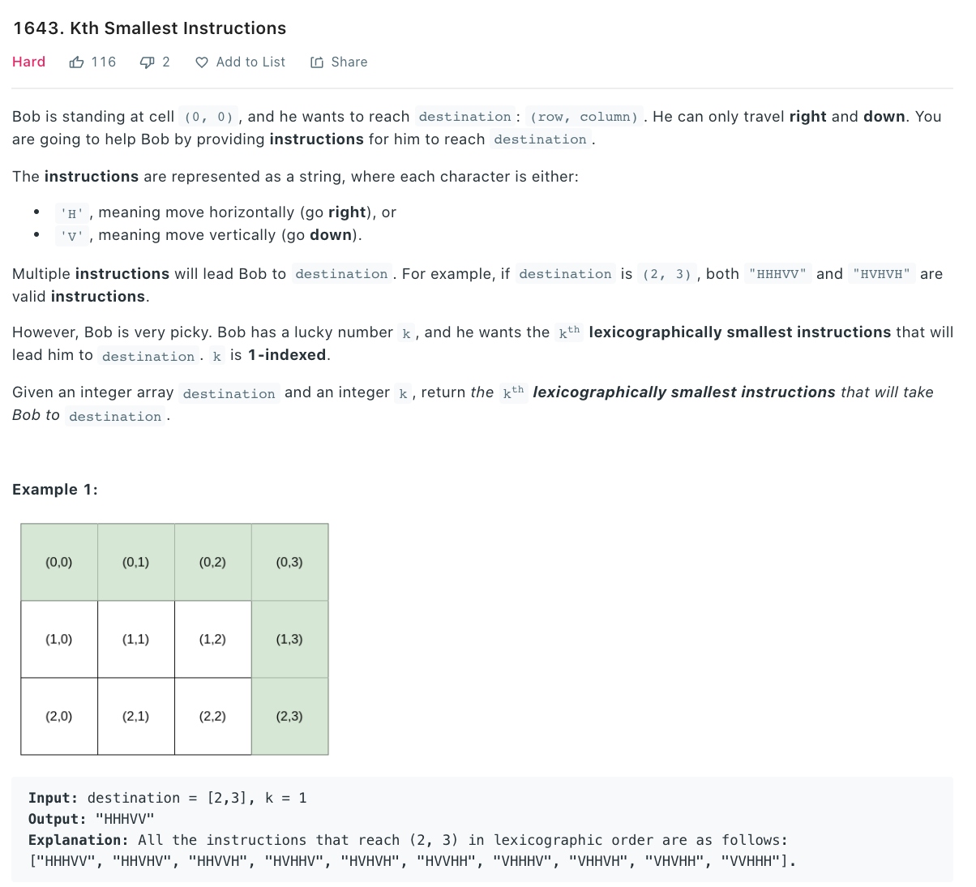
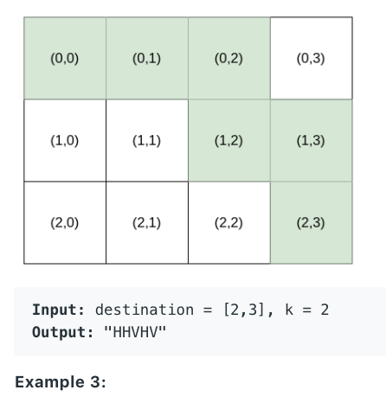
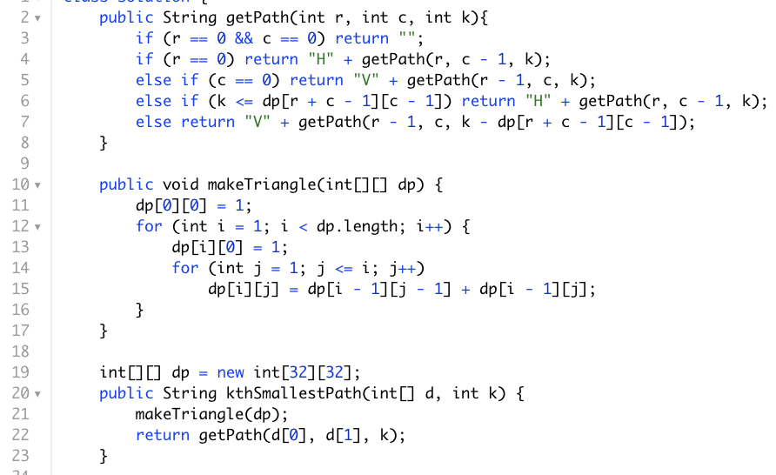

Slide 11
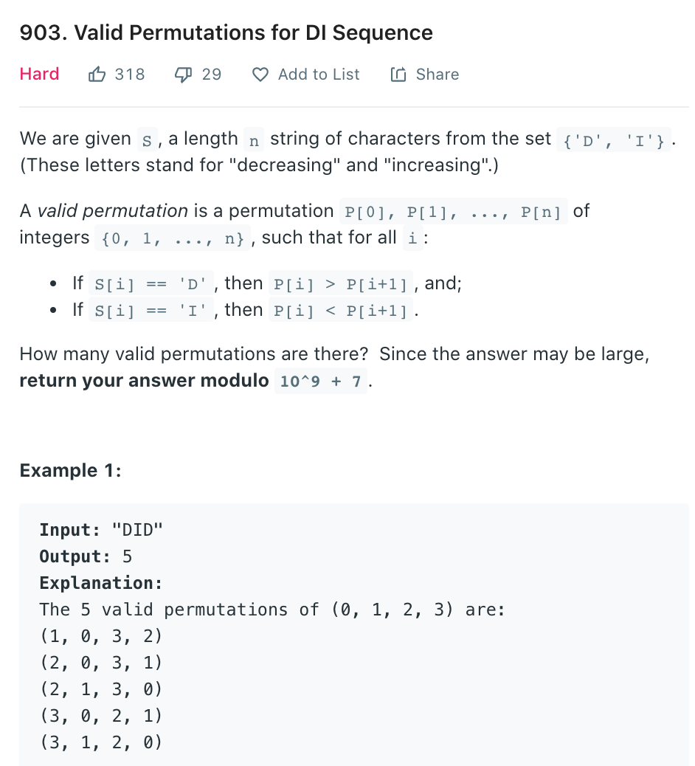
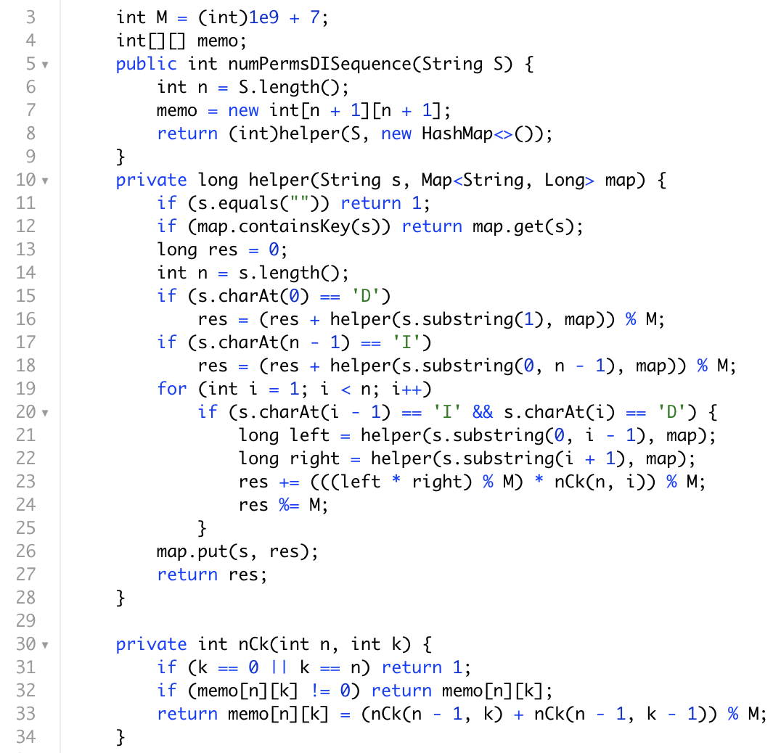

Slide 12
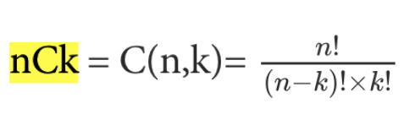
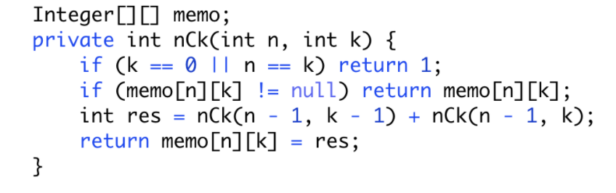
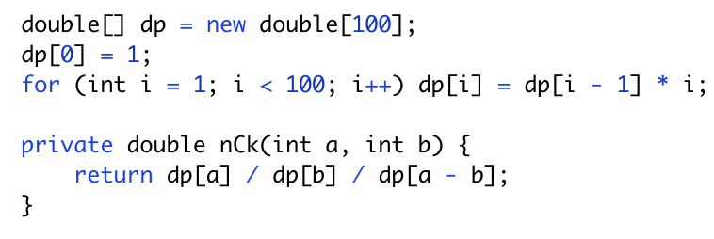
Summary
Two template to finish nCk (choose k from n, the order doesn’t matter)

